Slide 1


Kode MK/SKS : /3
SISTEM PENUNJANG KEPUTUSAN
(Decision Support System/DSS)

Slide 2
Forecasting

Slide 3
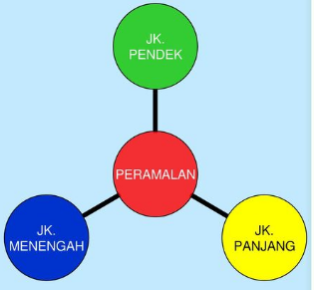
HORIZON WAKTU
Peramalan Jk. Pendek
digunakan untuk
merencanakan:
Pembelian
Penjadwalan kerja
Jumlah tenaga kerja
Tingkat produksi, dll.
Jangka waktu hingga 1 tahun tetapi
umumnya kurang dari 3 bulan

Slide 4
HORIZON WAKTU
Peramalan Jangka
Menengah digunakan
untuk merencanakan:
-Penjualan
- Anggaran produksi
-Anggaran kas
Jangka waktu Bulanan hingga 3 tahun

Slide 5
HORIZON WAKTU
Peramalan Jangka Panjang
digunakan untuk
merencanakan:
-Produk baru
-Pengembangan Pabrik
-Litbang
Jangka waktu diatas 3 tahun

Slide 6
JENIS PERAMALAN
Economic Forecast
Merencanakan indikator ekonomi yang berguna membantu organisasi untuk menyiapkan peramalan. (inflasi)
Technological Forecast Peramalan jangka panjang yang memperhatikan tingkat kemajuan teknologi.
Demand Forecast Meramalkan penjualan suatu perusahaan pada setiap periode dalam horizon waktu.

Slide 7
Ppendekatan
peramalan
kualitatif
kuantitatif

Slide 8
Metode Kualitatif
Juri dari opini eksekutif (jury of executive
opinion)
Metode Delphi (Delphi method)
Komposit tenaga penjualan (sales fore
composite)
Survei pasar konsumen (consumer market
survey)

Slide 9
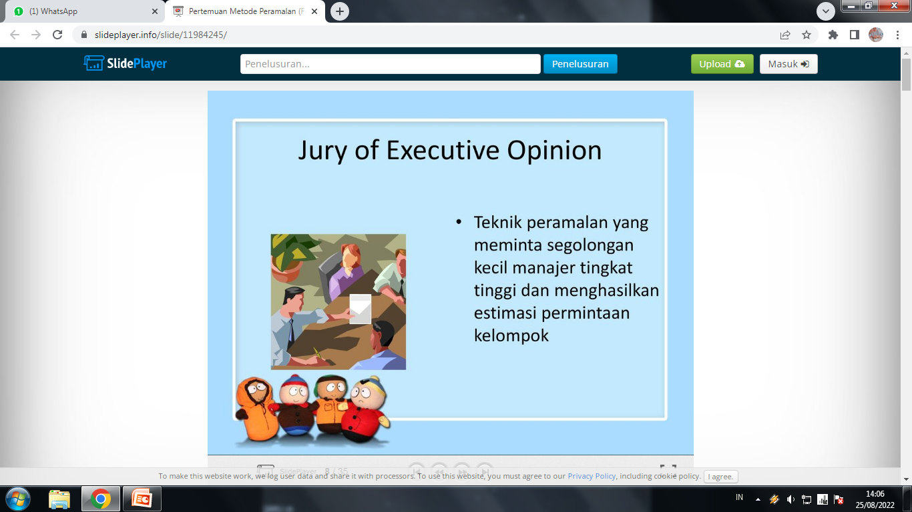
Jury of Executive Opinion
Teknik peramalan yang
meminta segolongan
kecil manajer tingkat
tinggi dan menghasilkan
estimasi permintaan
kelompok

Slide 10
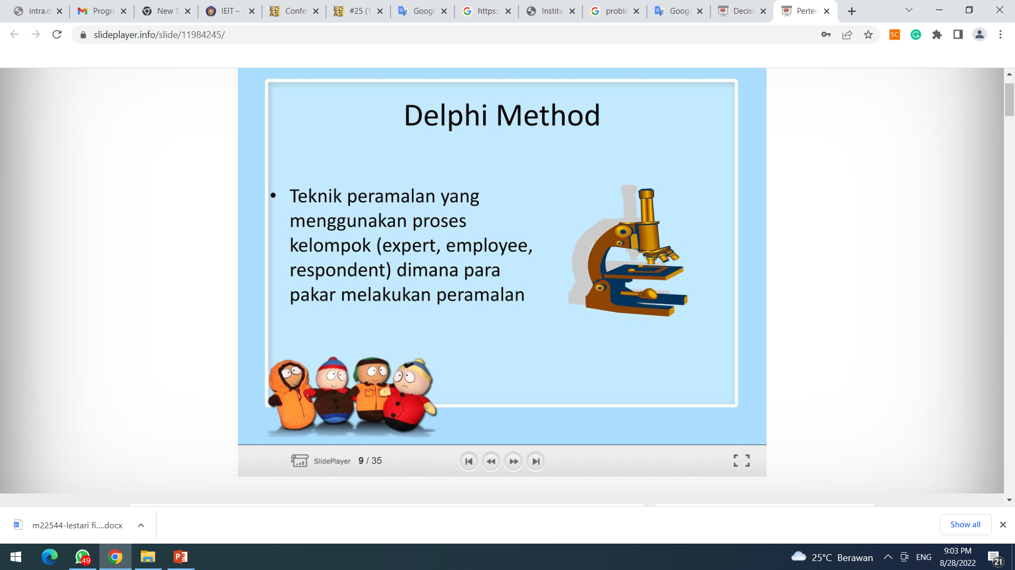
Delphi Method
Teknik peramalan yang menggunakan proses
kelompok (expert, employee, Respondent) dimana para
pakar melakukan peramalan

Slide 11

Sales Force Composite
Teknik peramalan
berdasarkan prediksi
tenaga penjualan
terhadap besarnya
penjualan yang
memungkinkan dimasa
yang akan datang

Slide 12

Consumer Market Demand
Metode peramalan
yang meminta input
dari para konsumen
mengenai rencana
pembelian mereka di
masa yang akan
datang

Slide 13
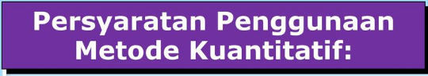
Tersedia informasi tentang masa lalu.
Informasi tersebut dapat di kuantitatifkan dalam bentuk data numerik.
Dapat diasumsikan bahwa beberapa aspek pola masa lalu akan terus berlanjut di masa mendatang.

Slide 14
PERAMALAN KUANTITATIF
NAIVE APPROACH
MOVING AVERAGE
EXPONENTIAL SMOOTHING
MODEL TIME SERIES
Menggunakan sekumpulan data masa lalu untuk peramalan
TREND PROJECTION
LINIER REGRESSION ANALYSIS
Model Asosiatif(Hubungan sebab akibat)

Slide 15
Dekomposisi Deret Waktu
Pola horisontal (H) terjadi bilamana data berfluktuasi disekitar nilai rata-rata yg konstan. Suatu produk yg penjualannya tdk meningkat atau menurun selama waktu tertentu termasuk jenis ini. Pola khas dari data horizontal atau stasioner seperti ini dapat dilihat dalam Gambar 1.1.
Pola musiman (S) terjadi bilamana suatu deret dipengaruhi oleh faktor musiman (misalnya kuartal tahun tertentu, bulanan, atau hari-hari pada minggu tertentu). Penjualan dari produk seperti minuman ringan, es krim, dan bahan bakar pemanas ruang semuanya menunjukkan jenis pola ini. Untuk pola musiman kuartalan dapat dilihat Gambar 1.2.

Slide 16
Pola siklus (C) terjadi bilamana datanya dipengaruhi oleh fluktuasi ekonomi jangka panjang seperti yang berhubungan dengan siklus bisnis. Contoh: Penjualan produk seperti mobil, baja, dan peralatan utama lainnya. Jenis pola ini dapat dilihat pada Gambar 1.3.
4. Pola trend (T) terjadi bilamana terdapat kenaikan atau penurunan sekuler jangka panjang dalam data. Contoh: Penjualan banyak perusahaan, GNP dan berbagai indikator bisnis atau ekonomi lainnya. Jenis pola ini dapat dilihat pada Gambar 1.4.

Slide 17
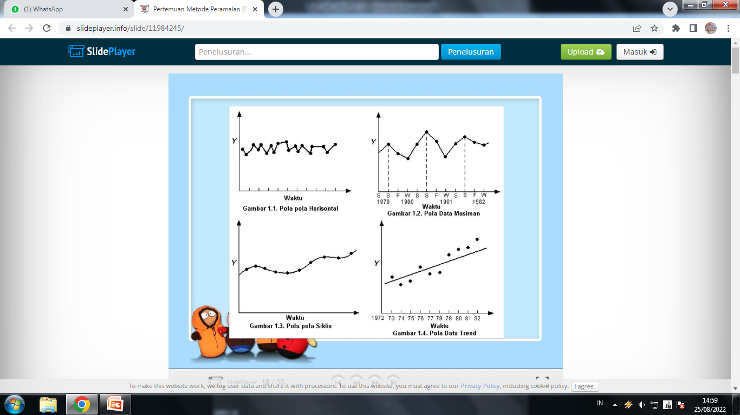

Slide 18
Pendekatan Naif
(Naive Approach)
Teknik peramalan yg mengasumsikan permintaan periode berikutnya sama dengan permintaan pada periode terakhir.
Contoh : jika penjualan produk A bulan Januari adalah 78 unit. Kita meramalkan penjualan pd bulan februari akan sama yaitu sebanyak 78 unit juga.

Slide 19
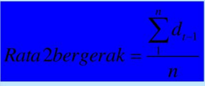
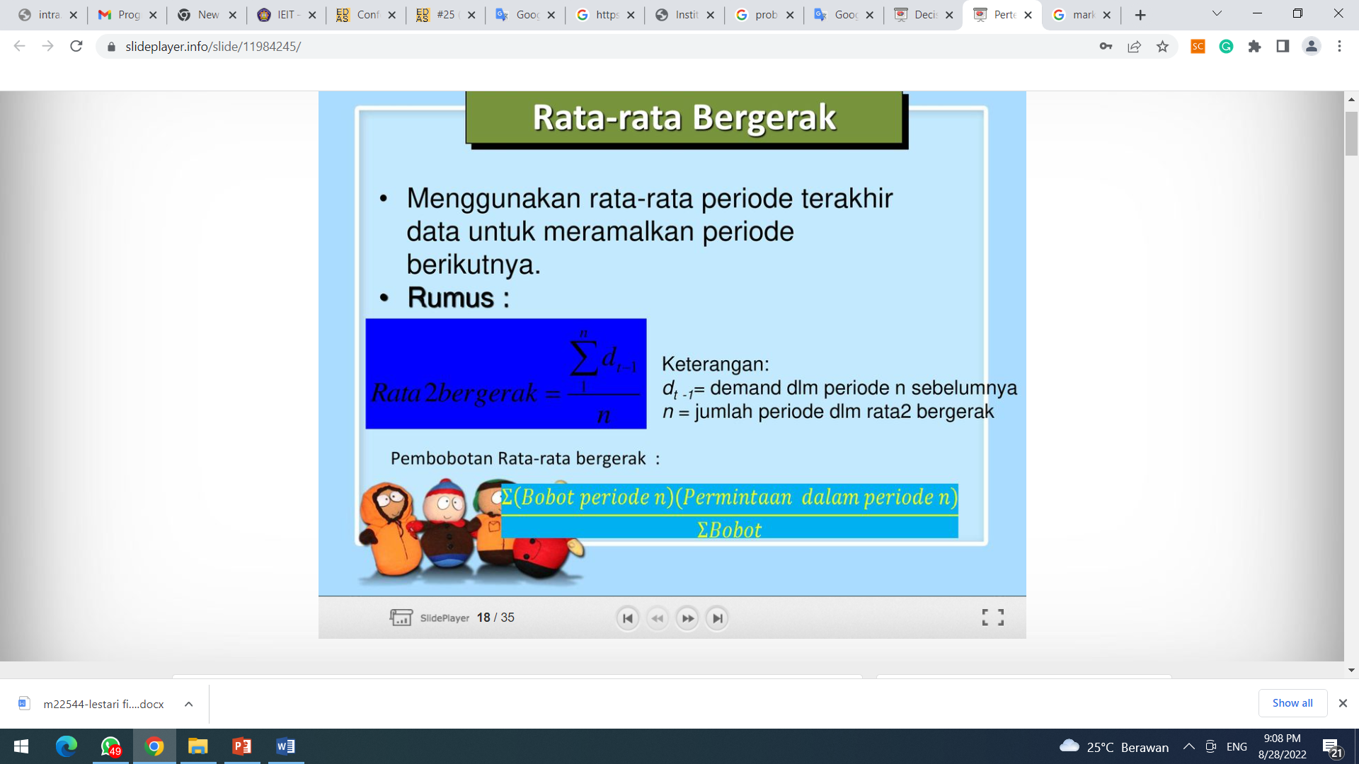
Rata-rata Bergerak
Menggunakan rata-rata periode terakhir data untuk
meramalkan periode berikutnya.
Rumus :
Keterangan:dt -1= demand dlm periode n sebelumnyan = jumlah periode dlm rata2 bergerak
Pembobotan Rata-rata bergerak :

Slide 20
Penghalusan Eksponensial
Suatu teknik peramalan rata-rata bergerak dengan
pembobotan di mana titik-titik data dibobotkan oleh
fungsi eksponensial
F_{t} = F_{t-1} + α( A_{t-1} – F_{t-1})
Keterangan:
F_{t} = peramalan baru
F_{t-1} = peramalan sebelumnyaα
a = konstanta penghalusan (pembobotan) (0< α<1)
A_{t-1} = permintaan aktual periode lalu

Slide 21
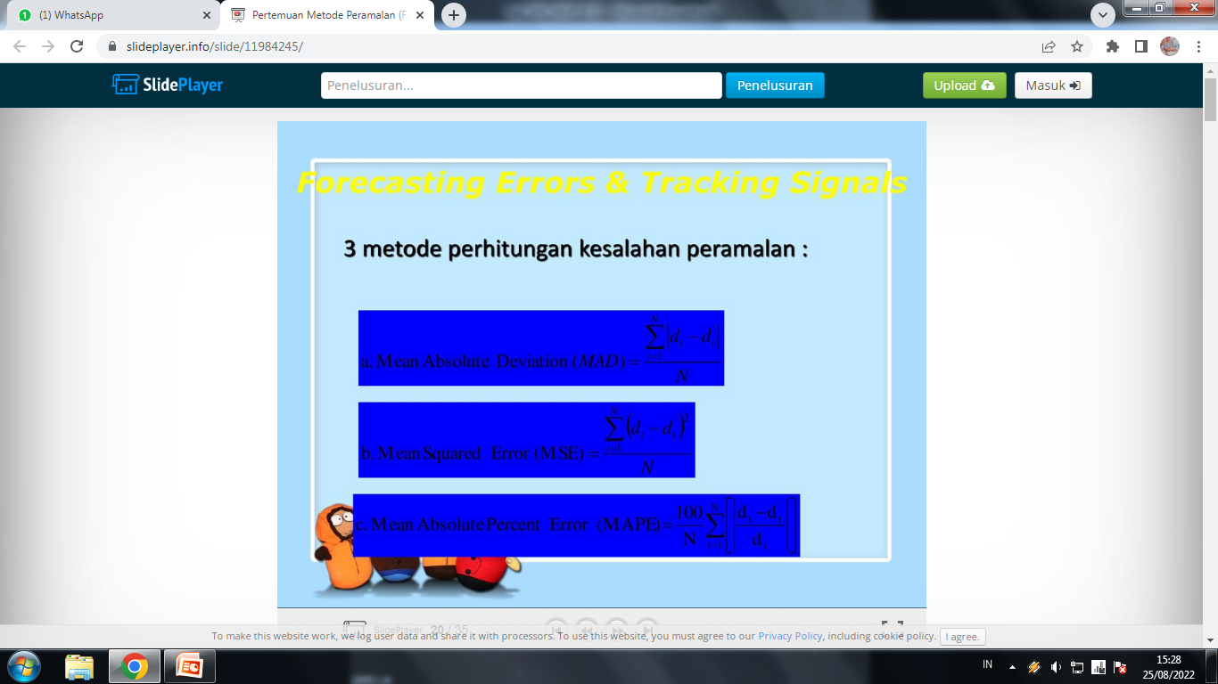


Forecasting Errors & Tracking Signals
3 metode perhitungan kesalahan peramalan :

Slide 22
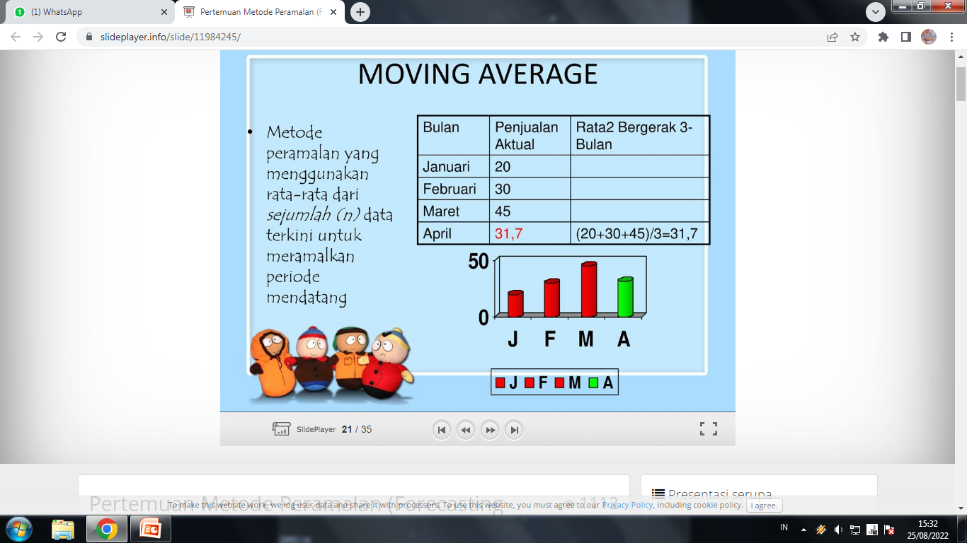
MOVING AVERAGE
Metode
peramalan
yang
menggunakan
rata-rata dari
sejumlah (n)
data terkini
untuk
meramalkan
periode
mendatang

Slide 23
Moving Average dengan Pombobotan
Bobot yang diberikan | priode
3 | Bulan lalu (maret)
2 | Dua bulan lalu (februari)
1 | Tiga bulan lalu (januari)
6 | Total bobot
Bulan | penjualan aktual | Rata2 bergerak dengan perobotan 3 bulan
Januari | 20
Februari | 30
Maret | 45
april | 35,5 | {(3x45) + (2x30) + (1x20) / 6 = 35,8

Slide 24
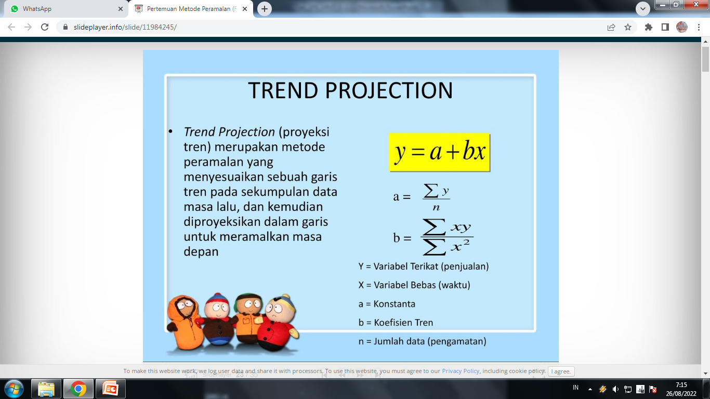
TREND PROJECTION
Trend Projection (proyeksi
tren) merupakan metode
peramalan yang
menyesuaikan sebuah
garis tren pada
sekumpulan data masa
lalu, dan kemudian
iproyeksikan dalam garis
untuk meramalkan masa
depan
Y = Variabel Terikat (penjualan)
X = Variabel Bebas (waktu)
a = Konstanta
b = Koefisien Tren
n = Jumlah data (pengamatan)

Slide 25
Perkembangan Penjualan PT.X Tahun
Tahun | Volume Penjualan (Ton)
2003 | 2.847
2004 | 3.685
2005 | 4.065
2006 | 5.789
2007 | 7.639
2008 | ?
2009 | ?

Slide 26
Th | penjualan | X | Y | XY | X2
2003 | 2.874 | -2 | 2847 | -5.748 | 4
2004 | 3.685 | -1 | 3685 | -3.685 | 1
2005 | 4.065 | 0 | 4065 | 0 | 0
2006 | 5.789 | 1 | 5789 | 5.789 | 1
2007 | 7.639 | 2 | 7639 | 155.278 | 4
 |  | ?=0 | ?=2.052 | ?=11.634 | ?=10
Y=a+bx
a = ΣY/n = / 5 = 4.810,4
b = Σ XY/X² = / 10 = 1.164,4
Y = 4.810, ,4
Y2008 = 4.810, ,4 (3) =8.300,6
Y2009= 4.810, ,4 (4) =9.464

Slide 27
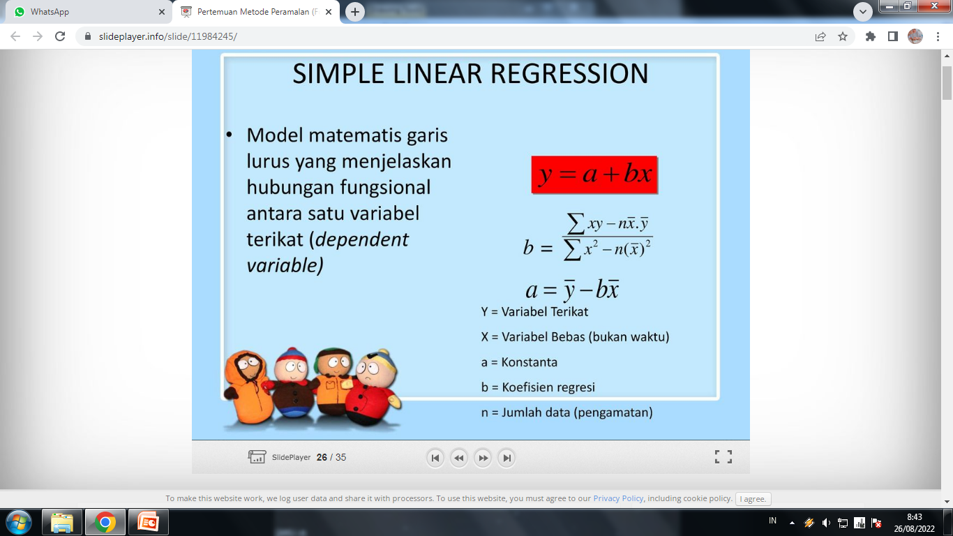
SIMPLE LINEAR REGRESSION
Model matematis garis
lurus yang menjelaskan
hubungan fungsional
antara satu variabel
terikat (dependent
Vriable)

Slide 28
Case:
Perusahaan Konstruksi Nodel, West Bloomfield
Perusahaan Konstruksi Nodel merenovasi sejumlah rumah tua di West Bloomfield, Michigan.
Sejalan dengan waktu, perusahaan mendapati bahwa biaya pekerjaan renovasinya tergantung pada tingkat penghasilan penduduk yaitu upah lokal di West Bloomfield.
Tabel berikut ini menunjukkan penjualan Nodel dan upah lokal selama masa 6
years | sales | wages
2002 | 20 | 1
2003 | 30 | 3
2004 | 25 | 4
2005 | 20 | 2
2006 | 20 | 1
2007 | 35 | 7
Jika kantor perdagangan lokal memperkirakan upah wilayah West Bloomfield tahun 2008 adalah 6, Tentukan perkiraan penjualan Nodel tahun 2008?

Slide 29
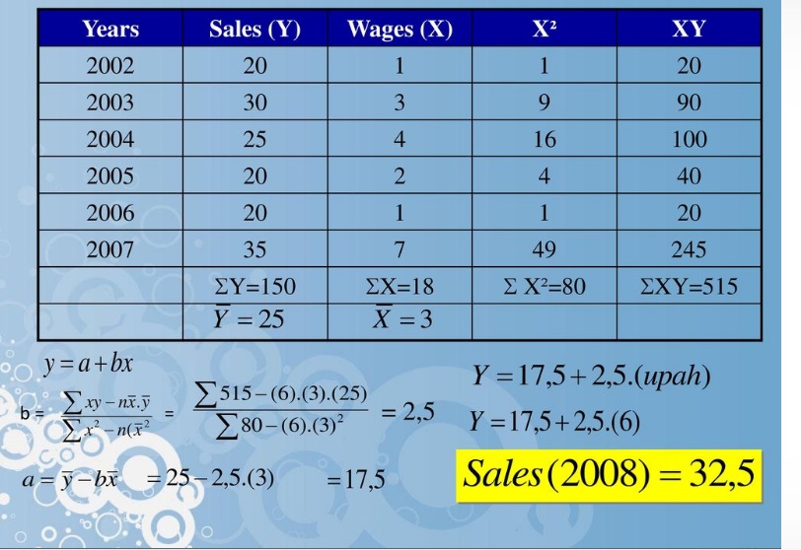

Slide 30
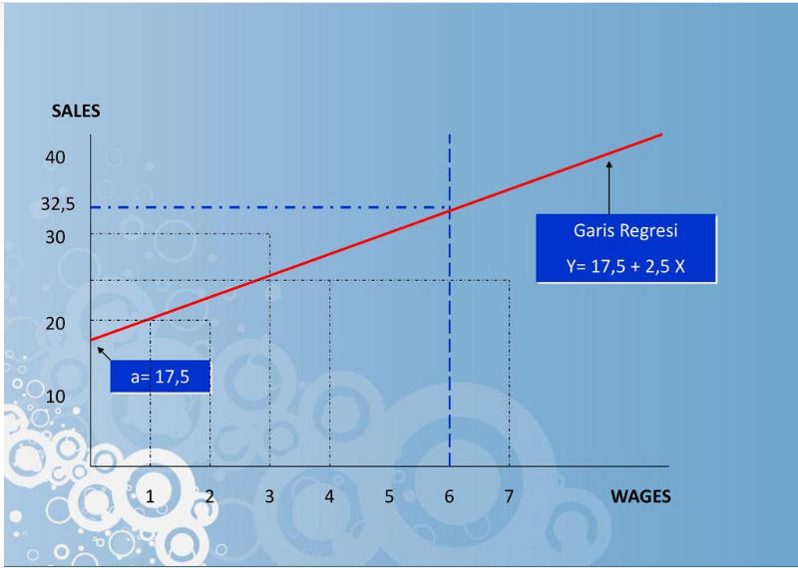

Slide 31
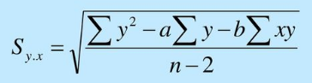
Untuk menghitung keakuratan regresi yang diperkirakan, harus dihitung Kesalahan Standar Estimasi (Standard error of the estimate). Perhitungan ini disebut Deviasi Standar Regresi (Standard Deviation of the Regression)

Slide 32
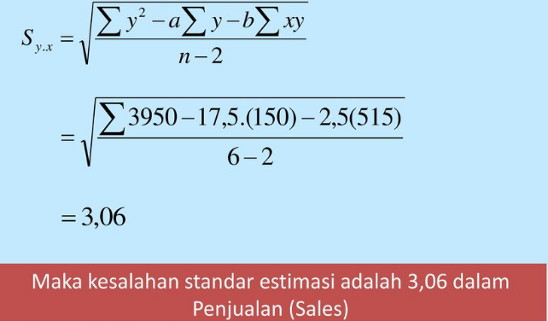
Case: Perusahaan Konstruksi Nodel

Slide 33
KOEFISIEN KORELASI
Suatu teknik statistik untuk menentukan kekuatan hubungan antara dua variabel

Slide 34
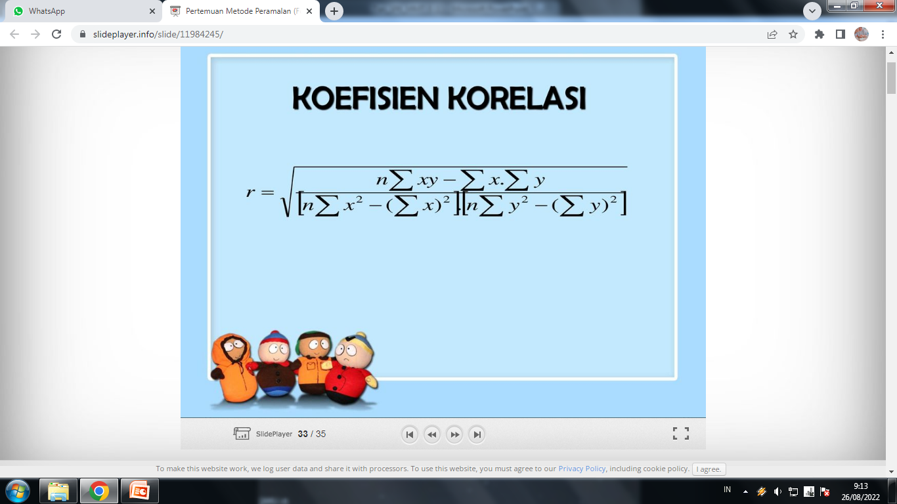
KOEFISIEN KORELASI

Slide 35
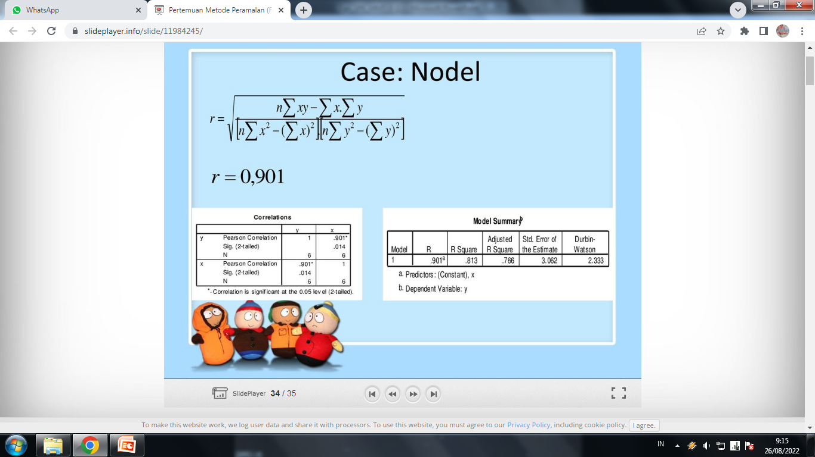
Case: Nodel

Slide 36
SEMOGA
BERMANFAAT

